Slide 1
聊聊5g
王立军
2020.10.16
王立军
2020.10.16

Slide 2
5G和4G的根本区别到底是什么？仅仅是网速快一点么？
我们知道2G比1G，3G比2G有着巨大的技术进步，4G比3G的进步就小很多，那么5G是一次渐进的改进，还是根本的革命？
5G会给我们个人带来什么具体影响？
5G又会给整个移动互联网带来什么影响？
5G建设谁掏钱，最终谁买单？
如果5G真的发展起来了，哪些公司会最为受益，还会诞生什么样的新企业？它依然只是IT行业从业者的游戏，还是会影响到其他行业？
中国的5G技术到底如何？其它国家的战略是什么？
如何用一些线索，看清5G乃至未来通信技术的发展方向？

Slide 3
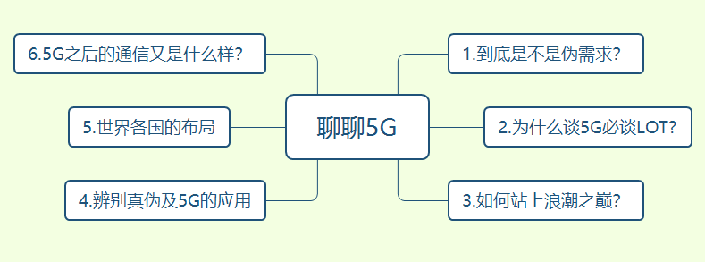

Slide 4
1、5G到底是不是伪需求
本质
即如何判断一个技术是否是伪需求？
几乎所有的媒体对5G好处的报道都集中在网速上，比如一分钟能下载一个高清电影，等等
到目前为止，5G只是网速更快，而4G其实可以满足我们今天所有的对网速的需求
现状
Notes:
xxx，包括上传图片和视频，以及收看高清视频等等。至于在线支付，所需的网速连上传视频的千分之一都不到。那么，5G真的仅仅是网速更快吗？我们平时并不觉得慢的4G，在什么情况下才会有痛点呢？

Slide 5
例子
2018年底，一个计算机专家去杭州参加中国计算机大会，并且做了一个大会报告。报告时，这位专家看了看下面的听众，估摸有3000人。后来专家才知道，会场分上下两层，下面一层还有3000人在看转播，也就是说同时有6000人参会，再加上展台的工作人员、参展者和参观者，有1万多人左右。很多听众下来跟专家讲，我们给你拍个照片，想微信发给你就是发不出去。专家说，你肯定发不出去，1万多人在这个小范围里，无论是Wi-Fi还是4G，都不可能上网，因为信息的流通量超过了网络的带宽。
Notes:
从例子中我们便看出了4G的一些局限性。如果将来类似的场景随处可见，那么4G显然就不够用了。从理论上讲，4G每平方公里只能支持10万个设备。
要同时无线上网的设备数量增加一到两个数量级（也就是10～100倍），4G的带宽和并发能力就不够了。如果万物互联（IoT）普遍发展，这种多设备同时上网的情况，4G是难以满足的。而万物互联是未来的必然

Slide 6
5G不是伪需求
一项技术能否被应用，并且在商业上获得成功，不仅取决于当下和近期可预见的需求，更取决于它能否符合用更少的能量传递、处理和存储更多信息这个商业发展的轴心趋势，如果符合，需求甚至会被创造出来。

Slide 7
到了5G时代，大家不免要问一个问题，它的速度是快，但是消耗流量也太快，按照这个流量计算，一个月要好几千块钱的上网费。这样是不是太不划算了？
中国在4G建设上花了大概是7000亿元到8000亿元的建设投资，6、7年才完成建设，相当于运营商每年投入1000多亿元
在5G时代，运营商依然必须考虑整体的社会效益，以便社会能够加速信息化，产业能够实现数字化，因此收费标准会进一步下降。
Notes:
Xxx，我们先看一组数据，Xxx,4G是否收回了成本，这还是一个问题。单纯从中国移动运营商的利润来看，4G网络至今的回报不算高，但是也不至于赔本。这几年，移动运营商利润不高的主要原因在于，移动互联网的单位流量资费是3G时代的大约1/10左右，也就是说，如果运营商不降价，应该早就大赚特赚了。在4G时代，正因为运营商收的流量费比较低（大约是美国的1/3），才让整个国家的移动互联网产业发展起来了。作为国企，运营商是有义务发挥社会责任，一方面增强国家的科技竞争力，另一方面让利于民。对此邬院士表示，xxx

Slide 8
2.为什么谈5G必谈loT?
搞通信的人会强调新的通信标准这一面，强调它的快，他们相当于看到了波动的一面，就成了5G；
搞计算机的人，会强调它的广泛性，它的无所不在，它所连接的节点数量多，这相当于看到了粒子的一面，就成了IoT。
Notes:
5G和 IoT，是未来世界的波粒二象性，对于同一个事物，不同的人从不同的角度来看，看到的东西是不一样的。今天对于移动互联网，搞计算机的人，和搞通信这两类人，由于视角不同，所看到的现象也不同，他们都觉得自己看到了本质，都强调各自不同的一面，并且在自己看到的那一面开展自己的工作。
对于5G和IoT，也是如此，它们原本应该是一个不可分割的整体,XXX
先分别从这两个不同的视角来解读IoT和5G，然后再说明它们为何是一个整体，要谈5G就绕不开IoT
理解它们为什么现在是这样的，才能更容易看清它们未来的发展。

Slide 9
2.1、从计算机人士角度看
对于这部分人来讲，网络的通信在早期是计算机和计算机之间的通信。远程的，跨过不同区域甚至国家的计算机连上网，就形成了互联网。因此，早期互联网的基因就是计算机和计算机的联网。
1.如何快速地在服务器之间传递信息
2.如何让网络兼容不同的计算机和操作系统
焦点
Notes:
XXX,虽然到了上个世纪末，全世界的互联网已经比较发达了，这个性质依然没有改变。那时候，人并不直接和互联网相联，人可以通过某一台计算机，访问互联网的信息，或者使用远程的服务器。但是当人一旦离开计算机，就和互联网无关了。
早期互联网这种基因，决定了从业者所关心的焦点集中在这样两方面：
1.这符合我们所说的“利用更少的能量传递更多的信息”这个中心轴。

Slide 10
特点
连接主要媒介：各种信号线（网络线）
第一代
计算机很少搬动→供电、节约能源
速度
Notes:
也是基于此，我们通常把那个时代的互联网称为第一代互联网，这是第一代互联网的特点。
在这一代互联网时期，连接它们的主要媒介是各种信号线（网络线）。由于计算机很少搬动，因此它的供电不是问题，大家也不太考虑计算机要节约能源，而是单纯追求速度

Slide 11
表面上，固定的线路→空中的无线电波
本质是人和人的联网
第二代
人是移动的（设备是移动的）
无线电波
不能插电源→处理器、操作系统、电池
不能带键盘→触屏、语音、图像验证身份
Notes:
第二代互联网就是移动互联网。
从表面上看，它是由智能手机或者平板电脑这样可以移动的设备，取代了固定的计算机，因此网络的传输从固定的线路，到了空中的无线电波。但这只是表面现象，它的本质是人和人的联网，因为大家联网的目的不再是要利用其他人的设备，而是要找到对方那个人。
在移动互联网时代，由于人是移动的，需要通过看不见的，却无所不在的无线电波连接，就取代了网络线的连接，而过去2G互联网不够快，所以必须要有3G和4G。也正是因为人要移动，就不可能插电源，那么就要求移动设备的处理器省电，操作系统也省电，同时也需要电池技术的改进。由于不可能带有键盘，就需要触屏的设备，语音的输入，以及通过图像进行人身份的验证（而不仅仅是过去的密码）。
所有这些变化，就导致了新的商业机会的出现。这是站在计算机从业者角度看到的思路

Slide 12
2.2. 从通信行业从业者角度看
1G→4G：信息传输速率每代增加一到两个数量级
1G→2G，2G → 3G：通信技术变革
3G → 4G：传输速率接近极限值，通信带宽、路径节点
1G→4G：固定电话网和移动通信网合二为一，4G时代，互联网和移动互联网在功能上相同
Notes:
简单概括一下，首先从1G到4G，信息的传输率基本上XXX，这样通信从原来主要打电话，变为了从互联网上传递数据。于是移动通信就开始和互联网结合了。
其次，从1G到2G，再从2G到3G，每次通信技术的变革，都发生了革命性的变化。但是到了3G，再想往4G改进，其实传输的效率已经接近极限值了。因此，想要突破，就只能集中在增加通信的带宽，以及减少通信的路径中的节点上。
值得一提的是，从1G、2G到3G、4G，固定电话网络和移动通信网络合二为一了，实际上今天很多人家已经不再安装固定电话了。而且到了4G时代，互联网和移动互联网在功能上其实是解决同样的事情。也就是说，互联网和移动通信到了这个时代，在用户看来才成为一个整体。1G、2G时代，它们的作用是不同的，互联网是为了让你找信息，而手机是为了让你找人。

Slide 13
在3G、4G的时代，互联网和通信的网络在物理上还是不相联的，是两套完全不同的系统，被两类不同的公司所控制
为什么家里的互联网和外面的移动网络收费方式不同？
1.搞计算机的人会讲，他们希望将世界上所有东西都联上网，这就是万物互联（IoT）
发展方向
2.搞通信的人会讲，他们希望网速更快，能够支持更多的设备同时上网，而且希望各种网络的融合，这就是5G
这两个行业的融合，你家里的Wi-Fi和外面5G基站的合并，在5G时代，就成为了趋势
Notes:
提一个常见的场景，你在外面发朋友圈，看视频，用的是4G信号，回到家里，赶快换成Wi-Fi。为什么呢？因为Wi-Fi是不收流量费的，4G要钱。这就体现出两种网络的不融合了。
因为互联网是被互联网公司控制着，它们一直强调网络中性化，也就是说不管用网多还是少，都不应该歧视，要一视同仁；
但是通信网络是被通信公司控制着，它们强调按照打电话的时间或者流量收费，因为一百年来，它们就是这么做的。
这两个不同行业的从业者，他们未来各自发展的方向是什么？

Slide 14
为什么不可能在4G的基础上，通过提高基站的功率和带宽实现两种网络的融合呢？
1.当上网设备数量太多后，它的带宽不够，所能同时并发处理的上网请求也不足
三个问题
2.今天的IoT设备联网的方式实在是既不方便，又极不安全
3.如果单纯增加4G基站的发射功率，那至少需要增加一个数量级，市民的安全就会受到威胁。而且，如果无线电波的频率不断增加，你用一张纸就把信号挡住了。
Notes:
1.人多联网很卡，总带宽和并发能力太低所导致的。4G网络在IoT时代就会遇到这个问题，因为在制定4G标准时，就没有打算让那么多设备同时上网。
2.要么是通过蓝牙和你相联之后再上网，要么是通过家里的Wi-Fi联网，总之不能直接联网
好比你有了手机，但是无法直接使用，要回到座机旁，通过无线电波和你的座机相联，然后才能打电话一样。
由于4G的这些致命问题，使得目前的4G技术没有进一步升级的可能，因此5G势在必行，除了提高总带宽，很重要的目的就是让海量设备同时上网。因此5G是和IoT相伴生的。

Slide 15
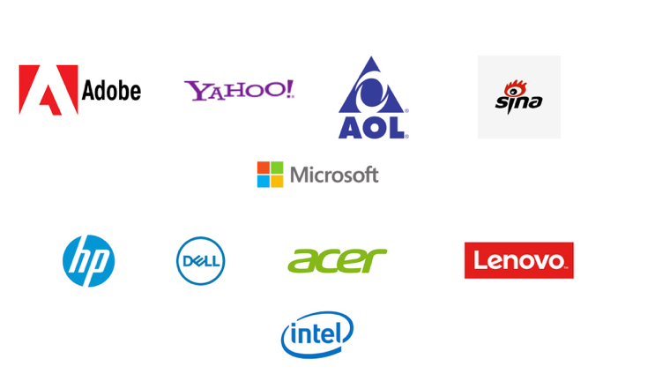
3、如何站在浪潮之巅？
第一代
WinTel时代
微软
操作系统
英特尔
处理器
Notes:
5G技术和IoT是不可分割的，那么这个产业会如何构成，以及市场规模有多大，我们可能有什么机会呢？我们先看一下时代的浪潮。
在第一代互联网时代，诞生了各种企业，但是从挣钱的能力以及对产业的把控来讲，最顶端的是微软和英特尔，那个时代被称为WinTel时代。在那个时代，没有人能够挑战微软和英特尔的地位，事实上一旦它们的地位受到威胁，反而整个产业都会来帮忙。

Slide 16
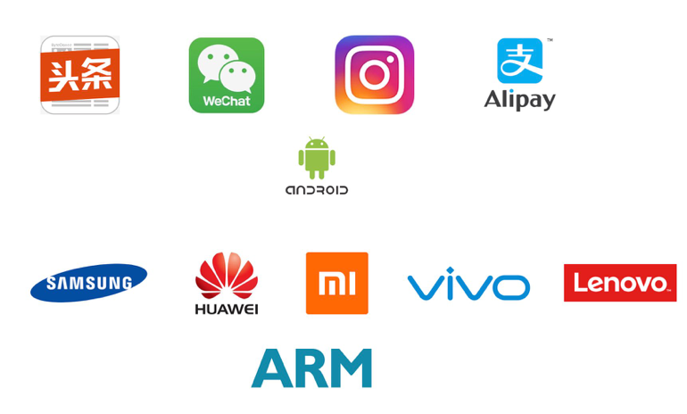
第二代
Google
操作系统
ARM
处理器
Notes:
到了第二代互联网，也就是移动互联网时代，真正起决定作用的主要有两家，一个是Google，因为它的安卓操作系统是大家非用不可的，另一个是（美国人在英国办的）ARM公司，因为今天所有手机的处理器都是由它提供设计方案，这个产业的格局跟第一代互联网时代非常相似。

Slide 17
为什么从第一代到第二代，各个位置的公司会换一遍呢？
至于做上网设备，为什么最早起步，还并购了摩托罗拉的联想做不过一群完全没有做过设备，没有供应链管理经验，甚至没有销售经验的小米创始团队呢？
到了应用层面，为什么雅虎、百度和中国的门户网站提供信息就比不上今日头条有效呢？
为什么第一代企业不能自身改进，适应产业的变化呢？
在一个商业环境中优化得非常适应环境的公司基因，很难在另一个生态环境重新适应和发展
Notes:
1.从更少的能量传递、处理和存储更多的信息角度看， 第二代互联网相比第一代，要求用更少的能量传递、处理和存储更多的信息，否则我们的设备无法实现移动。英特尔的处理器和微软的操作系统显然不合格，如果用它们做手机，几个小时就没电了。而第二张图中的那些企业，相比第一张都更合格
2.按说它们更有资本啊，但是事实上这件事几乎不可能
每一代互联网，上述位置中主要的企业都会更换，这是由单位能量传输、存储和处理更多信息的要求决定的，也是由公司的基因决定的。在未来也是如此，每一次这样大的变局，就给很多人带来了机会。

Slide 18
可是，未来的命运会如何呢？未来的市场规模到底是大是小，有多大呢？

Slide 19
第一代互联网，整体的市场规模只有大约10亿台联网设备
第二代互联网，市场规模大约是30多亿部手机
那么第三代互联网，也就是IoT的规模有多大呢？
从上网的设备数量来看，目前最保守的估计是500亿个设备
4G不够用
大部分IoT设备不太方便→充电
Notes:
1.当然主要是个人电脑（PC）和少数的服务器。2011年是全世界PC机出货量最高的一年，也不过3.65亿台，以后一直在下滑。
2. ，2017年的下半年到2018年的上半年，出货量达到高峰。2018年全世界智能手机出货量大约是14.4亿部。
3. 当然这些设备有大有小，小的诸如可穿戴式设备、家里的智能家居等等，大的像是智能汽车、工厂的设备等等。这么多设备是4G不够用的原因，也是商业的机会所在。
需要指出的是，大部分IoT设备不太方便，要么靠连着一根电线来供电，要么需要用电池供电，要经常充电。你可以想象，全世界只有70亿人，却要伺候500亿个设备，这是一件非常麻烦的事情。因此，比较理想的情况是，充一次电可以使用很长的时间，甚至在有些设备整个生命期，都不需要充电。这是未来产业的痛点所在。
那么谁可能是未来的大赢家呢？我们继续看

Slide 20
提高电池的能量密度
降低IoT中芯片的功耗
1.低电压、低功耗的芯片
IoT设备相当于是在裸奔，几乎没有信息安全的保障。
2.新的操作系统
控制产业的是把控操作系统和核心芯片的企业
Notes:
要想提高电池续航能力，一是靠XXX，二是XXX。前者虽然还有潜力可挖，但是大约也就是一倍的潜力，而后者潜力则很大。如果我们能够将今天移动设备的工作电压从3伏降低到1伏，就能节省90%左右的能量。因此，低电压、低功耗的芯片是当今半导体发展的一个方向
类似的，未来IoT和5G产业还需要新的操作系统。今天由于没有相应的操作系统，IoT设备相当于是在裸奔，几乎没有信息安全的保障。通过入侵家里的IoT设备，就有可能入侵整个网络系统。和前两代互联网一样，谁掌握了未来的操作系统，谁就占据了行业的制高点。
那么，还有没有其他的机会呢？

Slide 21
第一代互联网，网络设备制造商思科曾经是全球最为炙手可热的公司
第二代互联网，设备制造商，包括生产手机的和通信设备的，赚了个盆满钵满。
仅华为一家，2018年的营业额就超过了千亿美元，几乎抵得上我们所说的BAT三家的总和。在世界范围内，苹果也是靠着手机成为了全球收入最高、最赚钱的公司。
3.设备制造商
Notes:
我们再来看几个重要的事实。
那么同样，在未来，会出现大量的制造IoT设备的企业，成为5G的赢家。
不过，不具有太多技术含量的所谓智能硬件其实不值钱，因为在前两代互联网发展中受益的设备制造商，都是做系统的。今天炙手可热的和移动互联网相关的设备企业，都是系统做得好的，所以，没有技术含量的简单产品没有机会，系统级的创新才有。

Slide 22
在5G的时代，也需要新的应用出现
比如通过IoT设备对身份的甄别，对环境的监控与调节等等。
未来这些应用会围绕怎样一个核心展开呢？
滴滴打车、美团外卖
让计算机变得智能，来减少我们的工作
智能化和以信息的使用换取能量的节省依然会是主旋律
4.软件开发商
Notes:
在IoT时代，不仅要有新的硬件，还要有新的软件和服务，否则大家对硬件的需求就不强烈。今天大量的手机App，就扮演了这个角色，我们不妨看看今天移动互联网的很多应用，比如滴滴打车、美团外卖。在5G的时代，也需要新的应用出现。
大家都是利用信息，节省体力。通过让计算机变得智能，来减少我们的工作。

Slide 23
loT/5G时代的大赢家：
1、操作系统
2、核心芯片
3、设备制造商
4、软件开发商

Slide 24
5G市场的规模会是什么样的呢？
5G时代是网络大融合的时代，未来计算机互联网行业和通信行业会形成一个新的大产业。因此，对5G的市场规模的估算，应该是未来新的大市场的规模扣除今天这两个市场规模的总和。

Slide 25
2018年全世界互联网企业的收入大约是4千多亿美元
增长快，但市场规模不够大
2018年电信产业的收入接近4万亿美元
市场规模达，但没有增长
有了5G和IoT之后，市场规模能达到多大呢？
到2030年，可以在今天互联网和电信市场规模的基础上翻一番，也就是说达到8万亿美元以上
相当于造就出一个4万亿美元的新的市场
Notes:
相比之下，电信产业的收入则要高得多，XXX，差了快一个数量级。这也就是为什么在互联网行业创业通常挣不到钱的原因，因为市场规模不够大。
电信产业相比之下就要大得多。但是电信产业有它自己的问题，就是没有增长。相比之下，全世界互联网产业直到今天依然有每年将近20%的增长就显得特别亮眼。

Slide 26
那么这个目标能否达成呢？
分解一下，就是每年增长6%，要求并不高
整个4G时代，电信运营商除了帮助我们把网速提高了，是否还给我们带来了什么增值服务吗？
那么到了5G时代，怎么达成这个目标呢？
网络的融合
巨大规模的市场机会，关键在于网络的融合
Notes:
但是，如果没有在5G时代互联网产业和电信产业的融合，这个每年6%的目标还真达不到，因为在4G时代的最近几年，电信产业是没有增长的，它搭不上互联网发展的快车，而互联网又难以利用电信很大的基数。其实我们可以看一看XXX,其实没有
XXX,当你家里的互联网和外面的移动互联网合二为一时，电信企业就能够依靠计算机企业的技术力量提供新的增值服务了，当然，它们也就为计算机企业提供了一个更大的发展空间。因此，在未来，网络的融合不仅是技术发展的结果，也是产业发展的需要。这时，产业的格局也就完全改变了。

Slide 27
判断是真的技术，还是商业炒作三个标准：
4.辨别真伪及5G应用
首先，任何一代移动通信技术的进步，都会带来数量级的改进，也就是10倍以上的改进，达不到这个要求就是假的。
其次，在5G的说明中是否夹杂了私货。
最后，就是把试验测试当作商业效果来宣传。
Notes:
2.比如之前在美国被大家嘲笑的伪5G手机，用了5Ge（后面加了个小写e）的标识。不要小看这个字母e，它是进化evolution的缩写，意思是向5G进化，其实是4G的增强版。
3.今天你可以看到媒体上有很多宣传，几秒钟下载了一部电影等等。那些只是理想状态下的测试，基本上一个基站的带宽都供给了测试的手机。

Slide 28
5G技术的三个特点：
1、宽带大、速度快；
人们常说的高速
2、高可靠、低时延连接；
稳定性和实时性
3、支撑海量并发设备。
专门为万物互联准备
Notes:
满足了这三条才是真的5G，还要特别说明的是，测试的结果和商业运行的结果是两回事

Slide 29
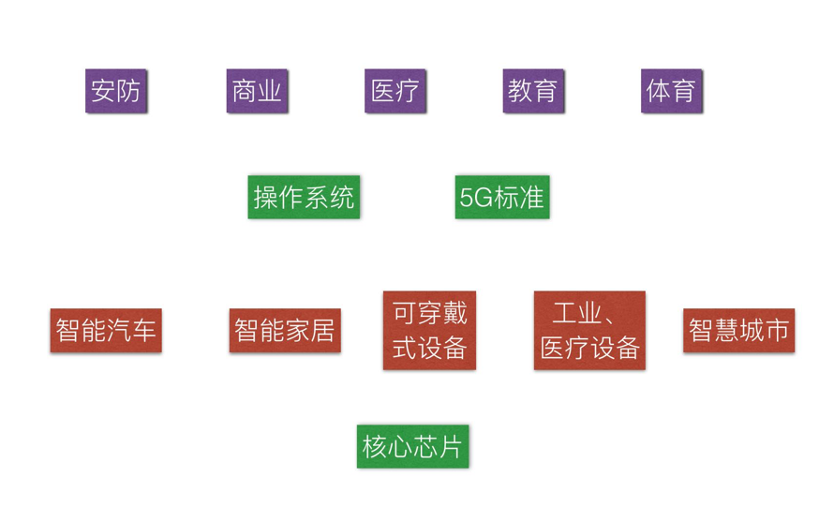
Notes:
在这个架构中，每个人都能找到自己的位置，处于核心技术那条主线（绿色模块）上的从业者，和IoT和5G设备相关的从业者，将来的位置比较好确定，但是更多的人可能是从应用入手
那么5G有哪些应用呢？

Slide 30
5G应用
美国最大的移动通信运营商Verizon把5G的应用概括为了八大模块，它们分别是：
1.节能
2.（人的）跟踪
3.移动大数据
4.IoT（物联网）
5.实时服务→车联网
6.商业系统升级
7.高速网络应用
8.高可靠性网络应用
Notes:
5.今天虽然你可以从手机地图服务中了解交通路况信息，但是因为有延时，而且你不知道其他人的意图，常常是大家都在一个红色的拥堵道路上，看到旁边一条绿色的车道，都抢过去，结果是走到哪里哪里堵。这其实是我们今天移动互联网中缺乏实时服务的结果。所有汽车要将信息传给百度或者高德这样的服务商，等它们给出建议，早已经是过时的了。实际上，所谓实时的服务，需要的是，让周围的汽车能相互通信，彼此知道对方的意图。
6.比如今天的收银机要么需要连线，要么需要连Wi-Fi的，但有了5G之后，就可以完全利用移动互联网通信了。此外，无售货员商店的自动售货，带有RFID标签的商品经过扫描器，都可以用到5G技术。
7.在5G的时代，在一个小区里，大家同时用5G看视频是做得到的，今天不仅4G做不到，你家里多来了几个小朋友，他们同时在玩游戏和看视频，都有可能卡顿。
8.可靠性网络，它的逻辑是这样的：由于未来5G的网络覆盖性会更好，不太容易出现掉线的情况，加上加密技术的改进，以及不再需要通过Wi-Fi或者热点上网，安全性也会提高，因此它有可能做一些今天必须由宽带有线联网才敢做的事情，比如金融交易等等。以后，不会出现连接wifi导致出现安全问题，而是移动设备直接和基站进行加密通信，可靠性要好很多。

Slide 31
6、5G之后的通信时什么样？
对于一种未来的无线通信技术方案，我们如何分析它是否合理呢？
能量和信息的效率
信噪比足够高
Notes:
解决这个问题的钥匙还是能量和信息的效率。无线通信的信号要想接收得到，需要保证信号的能量和噪音能量之比，也就是所谓的信噪比足够高。而信号能量是和传输距离的平方成反比的，而噪音却是恒定的。

Slide 32
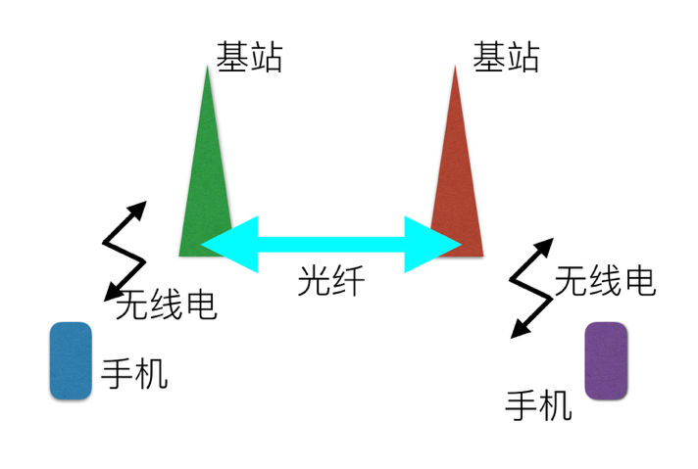
未来科技发展的总趋势是，用更少的能量传输、处理和存储更多的信息，这永远是来判断一种移动通信方案乃至新技术是否靠谱的标准
移动通信点到点的通信过程
Notes:
从图中，可以看到，你给你朋友打电话或者微信聊天时，手机到基站之间是无线通信，但是基站到基站之间是光纤通信。基站之间光纤通信的带宽要比它和我们手机通信高得多，因为成百上千路的通信，都汇集到基站，然后从一个基站传送到另一个基站，或者是上一级通信的枢纽

Slide 33
谢谢观赏

